Slide 1
Литературное чтение
Н. А. Некрасов
«отрывок из поэмы «Саша»
Давлетшин Эмиль 4 а класс

Slide 2
Там из-за старой нахмуренной ели Красные гроздья калины краснели…

Slide 3
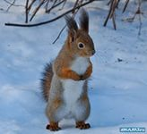
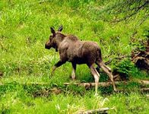
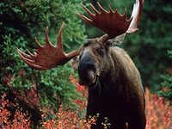
Понизу всякие зверитаились

Slide 4
Вдруг мужики с топорами явились…

Slide 5
Сколько здесь было кудрявых берёз…

Slide 6
И над поверженым лесом луна остановилась кругла и ясна

Slide 7
Трупы деревьев недвижно лежали…

Slide 8
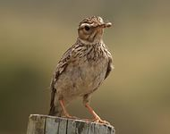
Звонко кукушка вдали куковала и как безумная галка кричала

Slide 9
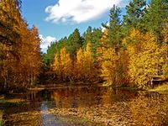
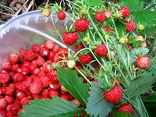
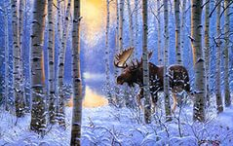
Берегите лес!!!

